Slide 1
আজকের ক্লাসে সবাইকে স্বাগতম

Slide 2
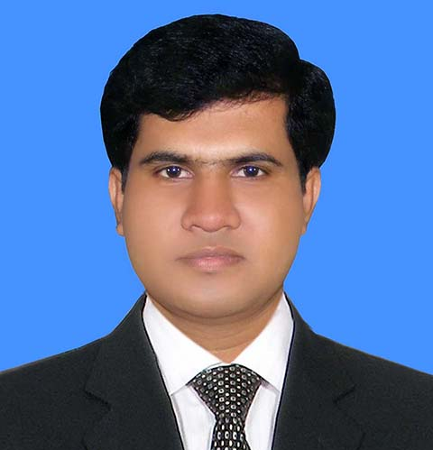
পরিচিতি
এম.এম. মুমিনুল হক চৌধুরী সিনিয়র সহকারি শিক্ষক
কিশলয় আদর্শ শিক্ষা নিকেতন খুটাখালী, চকরিয়া, কক্সবাজার।
ইমেইল: mhcmamun@yahoo.com
মোবাইল: 01718-253984
অধ্যায়-১
তথ্য ও যোগাযোগ প্রযুক্তি এবং আমাদের বাংলাদেশ
সময়ঃ ৫০ মিনিট
তারিখঃ ১৬/০৭/২০২১

Slide 3
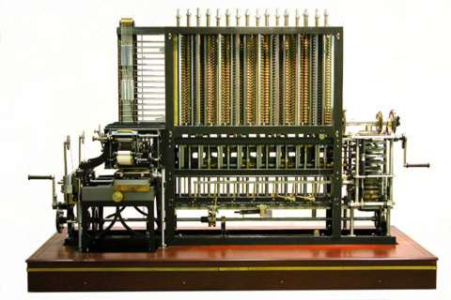
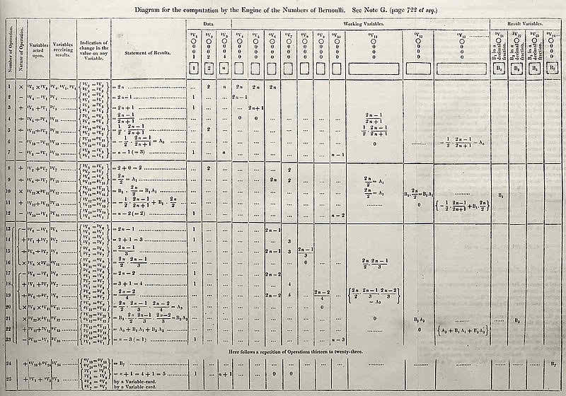
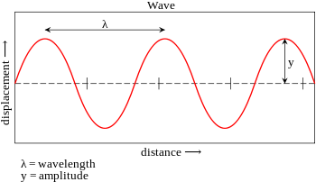
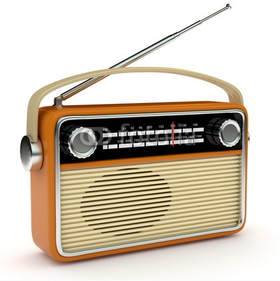
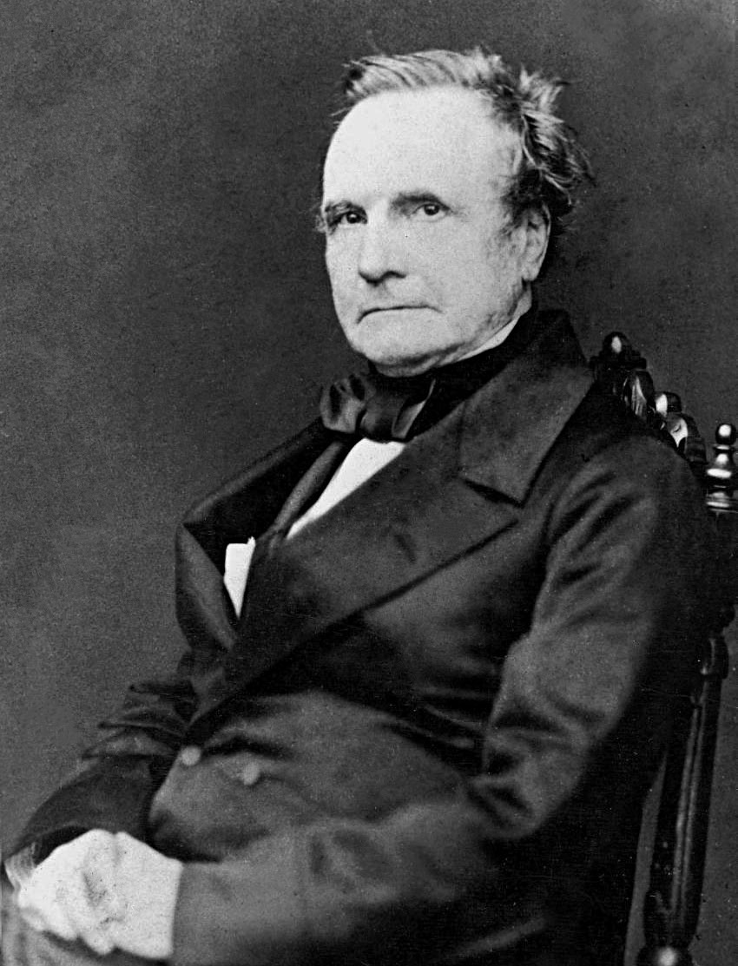
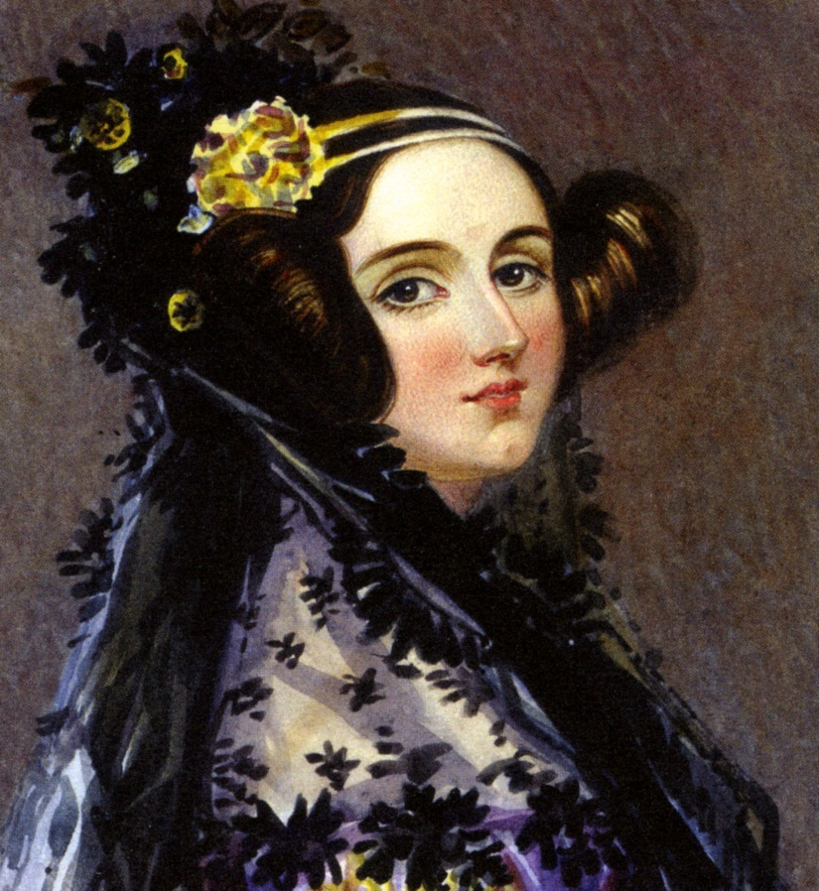
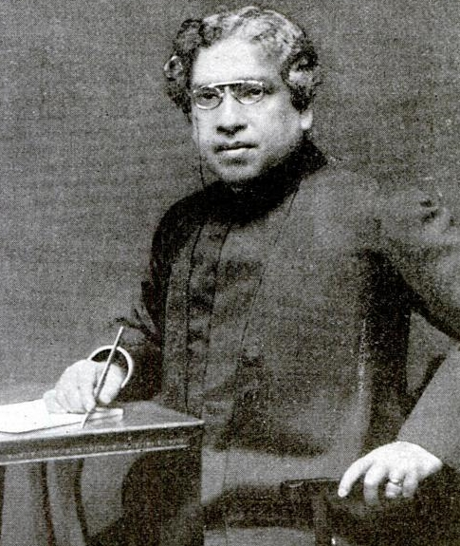
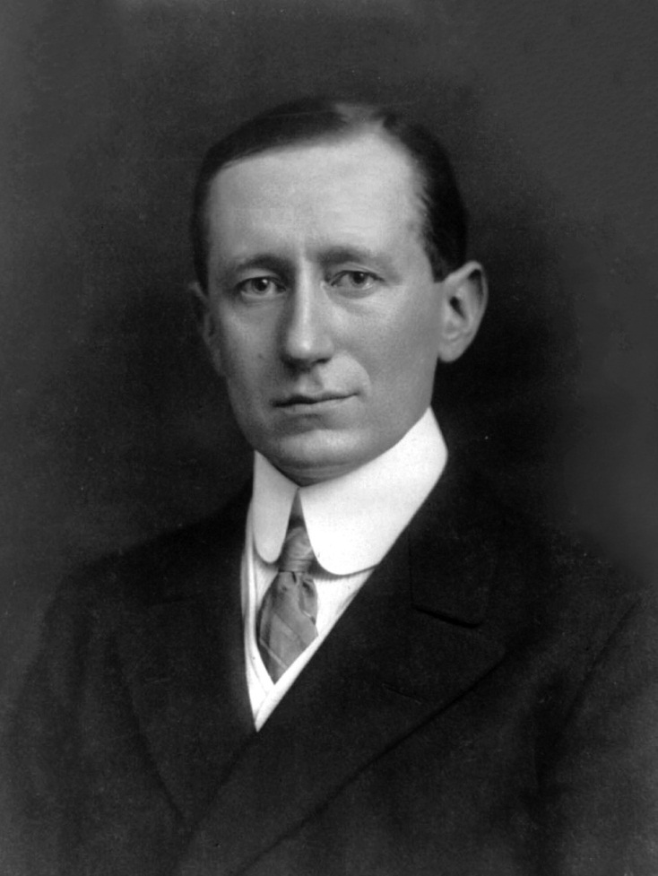
নিচের ছবিগুলো দেখ..
ডিফারেনস ইঞ্জিন
অ্যালগরিদম প্রোগ্রামিং
অতি ক্ষুদ্রতরঙ্গ
বেতার তরঙ্গ
চার্লস ব্যাবেজ
অ্যাডা লাভলেস
জগদীস চন্দ্র বসু
গুগলিয়েলমো মার্কনি
এই যন্ত্রগুলো তৈরীতে যারা অবদান রেখেছেন তাদের কী বলে?
ছবিগুলোর সাথে ব্যক্তিদের সম্পর্ক কি?
এগুলো কিসের ছবি?

Slide 4
আজকের পাঠ
তথ্য ও যোগাযোগ প্রযু্ক্তি বিকাশে উল্লেখযোগ্য ব্যক্তিত্ব
Notes:
পাঠের শিরোনাম বোর্ডে লিখে দিবেন।

Slide 5
শিখনফল
এই পাঠ শেষে শিক্ষার্থীরা...
১
তথ্য ও যোগাযোগ প্রযুক্তি সংশ্লিষ্ট ব্যক্তিবর্গের জন্ম ও পরিচয় সম্পর্কে বলতে পারবে।
২
তথ্য ও যোগাযোগ প্রযুক্তির বিকাশে সংশ্লিষ্ট ব্যক্তিবর্গের অবদান বর্ণনা করতে পারবে।

Slide 6
চার্লস ব্যাবেজ
ইংল্যান্ড
জন্মস্থান
উপাধী
কম্পিউটারের
জনক
আবিষ্কার-১
এনালিটিক্যাল
ইঞ্জিন
আবিষ্কার-২
ডিফারেন্স
ইঞ্জিন
জীবনকাল
জীবনকালঃ ১৭৯১ - ১৮৭১
যিনি ১৮৩৩ সালে ডিফারেন্স ইঞ্জিন ও এনালাইটিক্যাল ইঞ্জিন নামে প্রথম দুটি গণনা যন্ত্র তৈরি করেন যা বর্তমানে আধুনিক কম্পিউটার নামে পরিচিত।
বিস্তারিত

Slide 7
অ্যাডা লাভলেস
জন্মস্থান
ইংল্যান্ড
উপাধী
প্রোগ্রামিং ধারনার প্রবর্তক
আবিষ্কার
এলগরিদমের ধারনা
জীবনকাল
জীবনকালঃ ১৮১৫ - ১৮৫২
ব্যাবেজ কর্তৃক উদ্ভাবিত ডিফারেন্স ইঞ্জিন ও এনালাইটিক্যাল ইঞ্জিনের জন্য প্রথম প্রোগ্রাম রচনা করেন।
বিস্তারিত

Slide 8
একক কাজ
কম্পিউটারের জনক কে?
প্রোগ্রামিং ধারণার প্রবর্তক কাকে বলা হয়?

Slide 9
জেমস ক্লার্ক ম্যাক্সওয়েল
স্কটল্যান্ড
জন্মস্থান
তড়িৎ-চুম্বকীয় বলের ধারণা
আবিষ্কার
জীবনকাল
জীবনকালঃ ১৮৩১ - ১৮৭৯
বিজ্ঞানী জেমস ক্লার্ক ম্যাক্সওয়েল তড়িৎ চৌম্বকীয় বলের ধারণা প্রকাশ করেন। যা বিনা তারে বার্তা প্রেরণের সম্ভাবনা সৃষ্টি করে।
বিস্তারিত

Slide 10
স্যার জগদীশ চন্দ্র বসু
বাংলাদেশ
জন্মস্থান
কৃতিত্ব
১৮৯৫ সালে এক স্থান হতে অন্য স্থানে বার্তা প্রেরণ
তাঁর রেডিও
জীবনকাল
জীবনকালঃ ১৭৯১ - ১৮৭১
১৮৯৫ সালে বিজ্ঞানী জগদীশ চন্দ্র বসু অতিক্ষুদ্র তরঙ্গ ব্যবহার করে এক স্থান থেকে অন্য স্থানে বার্তা/তথ্য প্ররণে সক্ষম হন। কিন্তু তাঁর এই আবিস্কার প্রকাশিত না হওয়ায় সার্বজনীন স্বীকৃতি পায়নি।
বিস্তারিত

Slide 11
গুগলিয়েলমো মার্কনি
ইতালি
জন্মস্থান
উপাধী
বেতারের
জনক
আবিষ্কার
জীবনকাল
জীবনকালঃ ১৮৭৪ - ১৯৩৭
বেতার তরঙ্গ ব‌্যবহার করে একই কাজ প্রথম প্রকাশিত হওয়ায় সার্বজনীন স্বীকৃতি পান ইতালির বিজ্ঞানী গুগলিয়েলমো মার্কনি।
বিস্তারিত

Slide 12
রেমন্ড স্যামুয়েল টমলিনসন
আমেরিকা
জন্মস্থান
উদ্ভাবন
উপাধী
ইমেইলের জনক
জীবনকাল
জীবনকালঃ ১৯৪১ - ২০১৬
১৯৭১ সালে মাইক্রোপ্রসেসর আবিষ্কৃত হলে সাশ্রয়ী কম্পিউটার তৈরির পথ সুগম হয়। বিশ শতকের ষাট-সত্তরের দশকে ইন্টারনেট প্রটোকল ব‌্যবহার করে আরপানেট আবিষ্কৃত হয়। ১৯৭১ সালে আরপানেটে ইলেকট্রনিক মাধ‌্যমে পত্রালাপের সূচনা করেন। তিনিই প্রথম ই-মেইল সিস্টেম চালু করেন।
বিস্তারিত

Slide 13
স্টিভ জবস
আমেরিকা
জন্মস্থান
অ্যাপলের
জনক
উপাধী
প্রতিষ্ঠাতা
সহকারী
জীবনকাল
জীবনকালঃ ১৯৫৫ - ২০১১
স্টিভ ওজনিয়াক
স্টিভ জবস ও তার দুই বন্ধু মিলে 1976 সালের ১লা এপ্রিল অ্যাপল কম্পিউটার নামে একটি প্রতিষ্ঠান চালু করেন। বর্তমানে বিশ্বের অন‌্যতম বৃহৎ প্রতিষ্ঠান। অ‌্যাপলের হাতেই পার্সোনাল কম্পিউটারের নানান পর্যায় বিকশিত হয়েছে।
বিস্তারিত

Slide 14
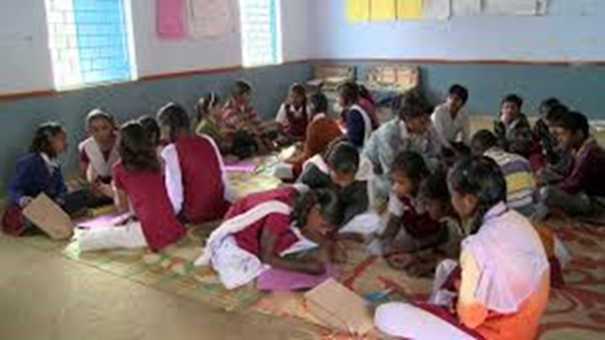
দলীয় কাজ
ছক আকারে
আইসিটির পাঁচটি গুরুত্বপুর্ণ আবিষ্কার ও আবিষ্কviকের পরিচয় দাও।

Slide 15
বিল গেটস
আমেরিকা
জন্মস্থান
মাইক্রোসফটের
জনক
উপাধী
প্রতিষ্ঠাতা
জন্ম
জন্মঃ ২৮ অক্টোবর, ১৯৫৫
১৯৮১ সালে আইবিএম কোম্পানি তাদের বানানো পার্সোনাল কম্পিউটারের অপারেটিং সিস্টেম তৈরি করার জন‌্য উইলিয়াম হেনরি বিল গেইট ও তাঁর বন্ধুদের প্রতিষ্ঠান মাইক্রোসফটকে দায়িত্ব দেয়। বিকশিত হয় এমএস ডস এবং উইন্ডোজ অপারেটিং সিস্টেম । বর্তমানে পৃথিবীর অধিকাংশ কম্পিউটার পরিচালিত হয় বিল গেইট প্রতিষ্ঠিত মাইক্রোসফট কোম্পানির অপারেটিং সিস্টেম সফটওয়‌্যার দিয়ে।
বিস্তারিত

Slide 16
স্যার টিমোথি জন টিম বার্নস লি
জন্মস্থান
ইংল্যান্ড
উপাধী
www এর জনক
উদ্ভাবন
জন্ম
জন্মঃ ৮জুন ১৯৫৫
১৯৮৯ সালে টিমেোথি জন ‘টিম’ বার্নাস-লি হাইপারটেক্সট ট্রান্সফার প্রটোকল (http) ব‌্যবহার করে তথ‌্য ব‌্যবস্থাপনার প্রস্তাব করেন এবং তা বাস্তবায়ন করেন। সেই থেকে তিনি ওয়ার্ল্ড ওয়াইড ওয়েব এর (www) জনক হিসেবে পরিচিত । নেটওয়ার্ক প্রযুক্তির বিকাশের ফলে বিশ্বের নানান দেশের মধ‌্যে ইন্টারনেট বিস্তৃত হয়।
বিস্তারিত

Slide 17
মার্ক জুকারবার্গ
জন্মস্থান
আমেরিকা
উপাধী
ফেইসবুকের
জনক
প্রতিষ্ঠাতা
জন্ম
জন্মঃ ১৪ মে ১৯৮৪
বর্তমান পৃথিবীর সবচেয়ে জনপ্রিয় সামাজিক যোগাযোগ মাধ‌্যমের নাম ফেসবুক। হার্ভার্ড বিশ্ববিদ‌্যালয়ের শিক্ষার্থী মার্ক জুকারমার্গ ও তাঁর চার বন্ধুর হাতে সুচিত হয় ফেসবুকের। বাংলাদেশের অনেকেই সামাজিক যোগাযোগের মাধ‌্যম হিসেবে এখন ফেসবুক ব‌্যবহার করেন।
বিস্তারিত

Slide 18
মূল্যায়ন
× আবার চেষ্টা কর
√ উত্তর সঠিক হয়েছে
১। কতসালে জগদীশ চন্দ্র বসু অতিক্ষুদ্র তরঙ্গ ব্যবহার করে এক স্থান থেকে অন্য স্থানে তথ্য প্রেরণে সফল হন?
(ক) ১৮৯২
(খ) ১৮৯৩
(গ) ১৮৯৪
(ঘ) ১৮৯৫
2। Internet Protocol ব্যবহার করে প্রথম কোন Network এর জন্ম হয় ?
(ক) Intranet
(খ) Arpanet
(গ) Internet
(ঘ) Extranet

Slide 19
মা
× আবার চেষ্টা কর
মূল্যায়ন
√ উত্তর সঠিক হয়েছে
3। www এর পূর্ণরূপ কী?
(ক) Work Wide Web
(খ) Work Wireless Web
(গ) Word Wide Web
(ঘ) Word Wireless Web
4। অ্যাপল কম্পিউটার চালু করেন___
i. স্টিভ জবস
ii. স্টিভ ওজনিয়াক
iii. রোনাল্ড ওয়েনে
নিচের কোনটি সঠিক?
(ক) i ও ii
(খ) i ও iii
(গ) ii ও iii
(ঘ) i, ii ও iii

Slide 20
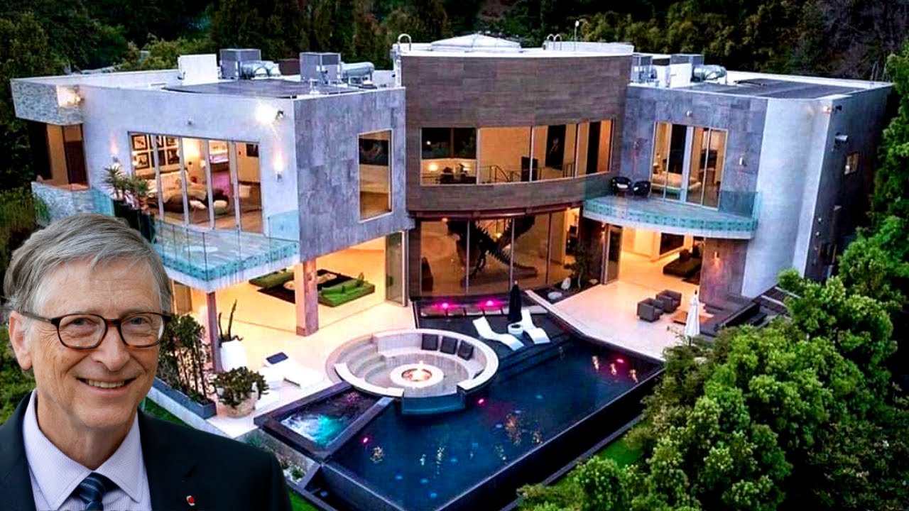
বাড়ির কাজ
একুশ শতকের চ্যালেঞ্জ মোকাবেলায় তথ্য ও যোগাযোগ প্রযুক্তির বিকাশ কতটুকু সহায়ক- ব্যাখ্যা কর।

Slide 21
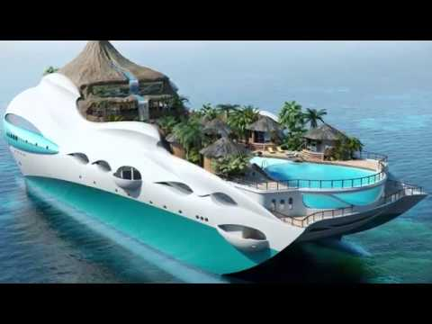
সবাইকে ধন্যবাদ

